Slide 1

模块3 接口测试执行
任务3.1.4 变量设置

Slide 2
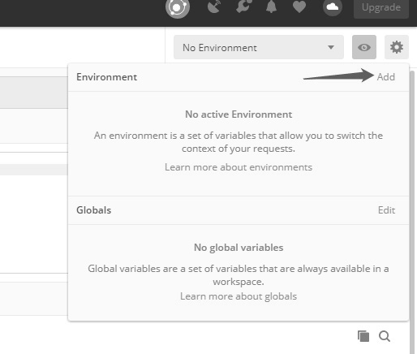
变量设置—环境变量
环境变量设置：在Postman界面单击右上角眼睛图标，即可开始设置环境变量和全局变量，如
图4-3-1-34所示。
图4-3-1-34

Slide 3
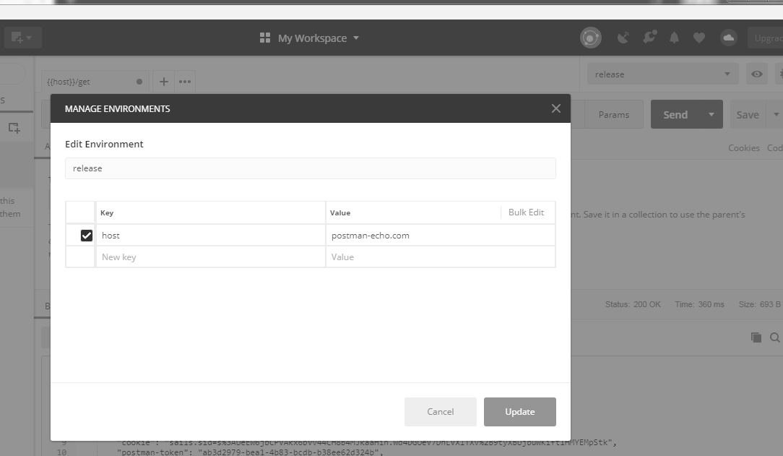
变量设置—环境变量
设置变量名称为release，host值为postman-echo.com的生产环境变量，如图4-3-1-35所示。
图4-3-1-35

Slide 4
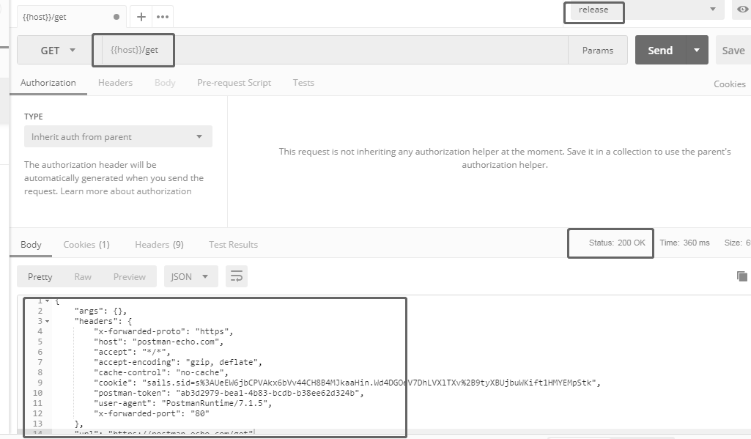
变量设置—环境变量
设置完变量后新建文件，对设置的变量进行引用，变量引用格式为{{varname}}，最后单击Send按钮发送请求，请求结果如图4-3-1-36所示。
图4-3-1-36

Slide 5
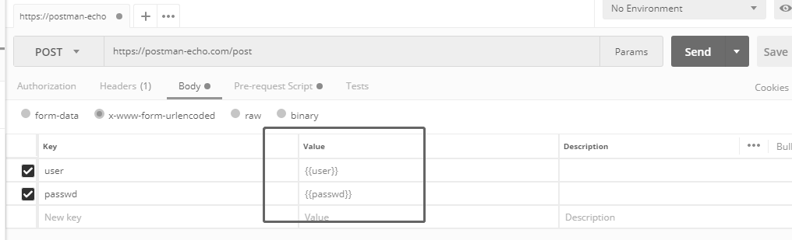
变量设置—本地变量
本地变量主要是指针对单个URL请求设置的变量，作用域局限在请求范围内。例如请求URL如
图4-3-1-37所示，设置两个本地变量（user,passwd）作为参数，请求方式为POST。
图4-3-1-37

Slide 6
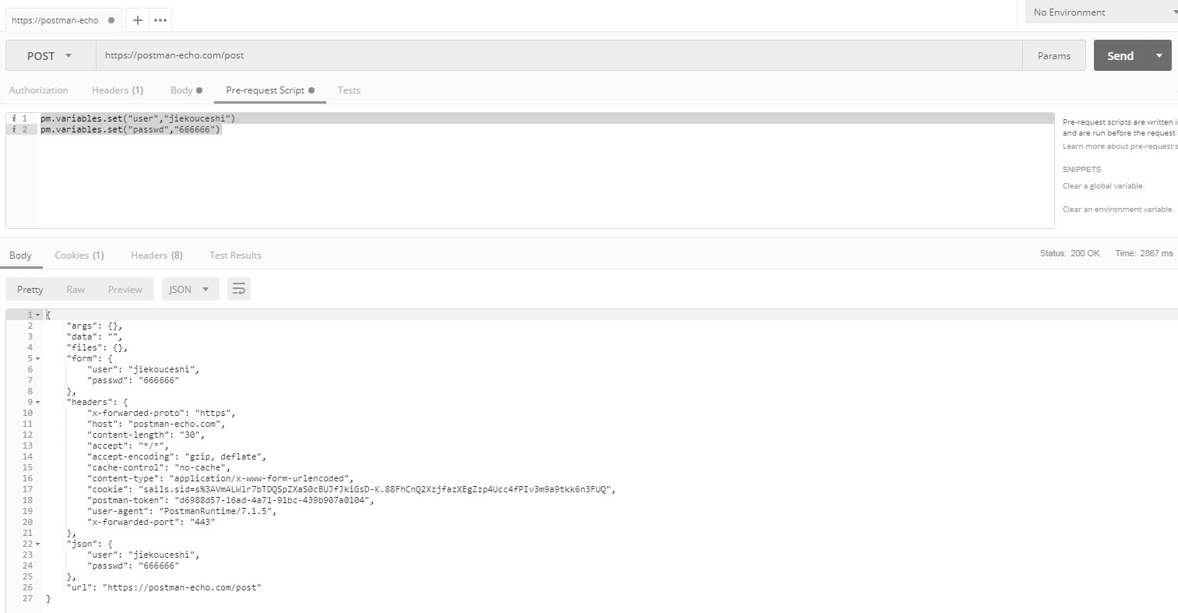
变量设置—本地变量
变量设置好之后需要赋值。在Pre-request Script里面编写如下代码：
pm.variables.set("user","jiekouceshi")
pm.variables.set("passwd","666666")
编写完代码后，单击Send按钮，执行结果如图4-3-1-38所示。
图4-3-1-38

Slide 7
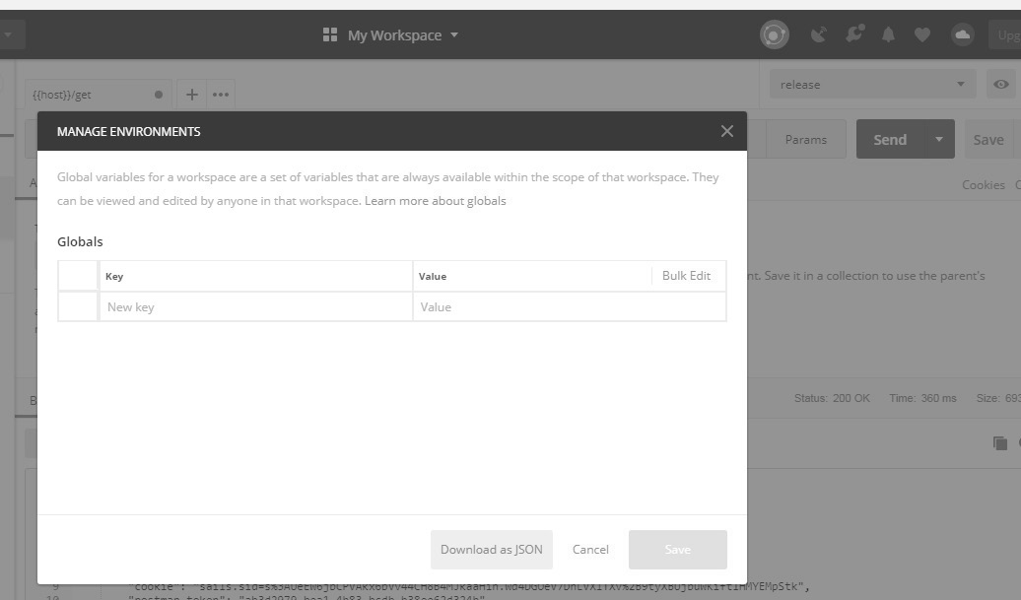
变量设置—全局变量
单击眼睛图标后，在Global选项菜单单击Edit菜单即可设置全局变量。全局变量的引用格式和环境变量一样，如图4-3-1-39所示。
图4-3-1-39

Slide 8
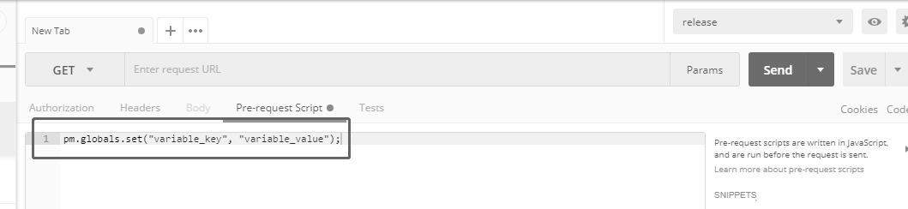
变量设置—全局变量
使用图4-3-1-40所示脚本也可以设置全局变量：variable_key表示变量名称，variable_value表示变量值。
图4-3-1-40

Slide 9
感谢观看

